Slide 1
PROJET Personnalisé Encadré

Slide 2
Sommaire
Présentation du projet
Présentation de l’équipe
Répartition des tâches
Aperçu du site
Déroulement du projet
Conclusion

Slide 3
Présentation du Projet
Suite du projet de la M2L
Création d’une application web pour la M2L
Système de gestion de fourniture

Slide 4
Langages utilisés :
HTML, CSS
PHP
SQL
Logiciel utilisés :
Bracket
Wampserver
Framework:
Bootstrap

Slide 5
Front-end
Partie fonctionnelle :
Les pages Accueil, A Propos, Contact, Mon Compte, Catégories
Navigation entre les différentes pages
Design intuitif

Slide 6
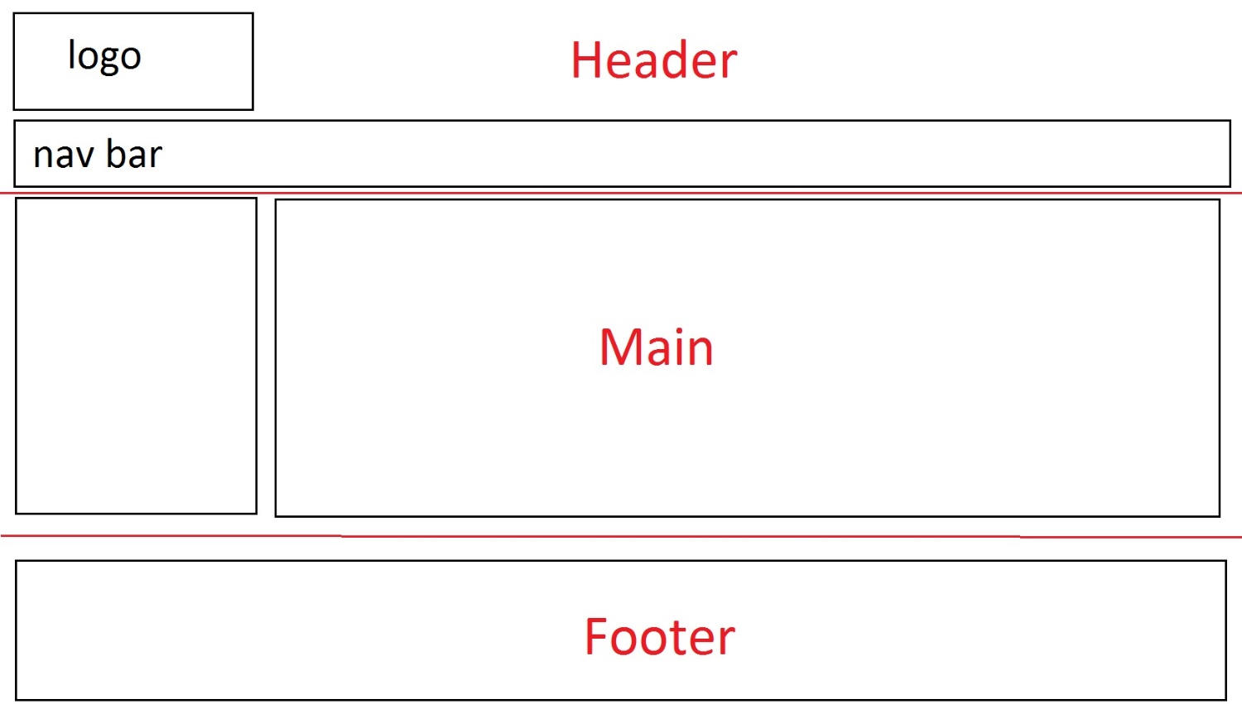
Charte graphique

Slide 7
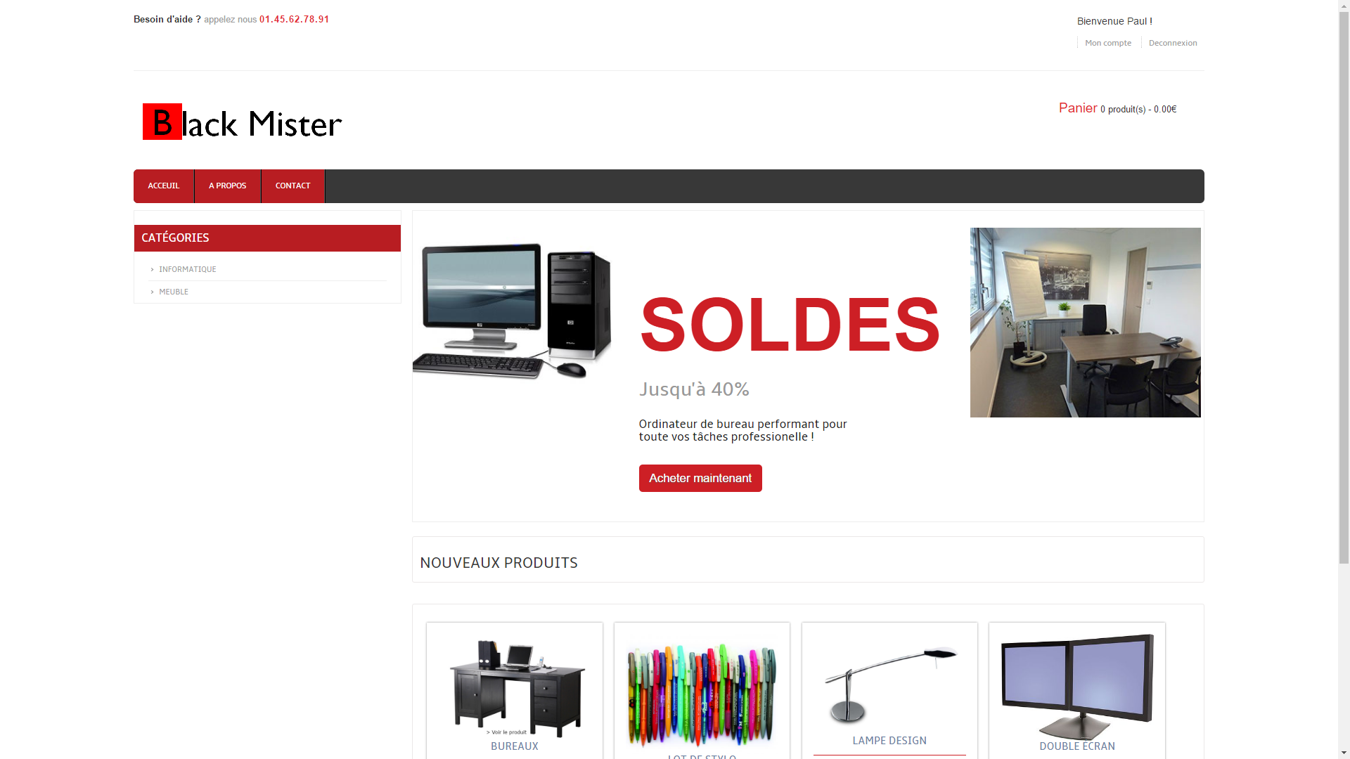
Aperçu du site

Slide 8
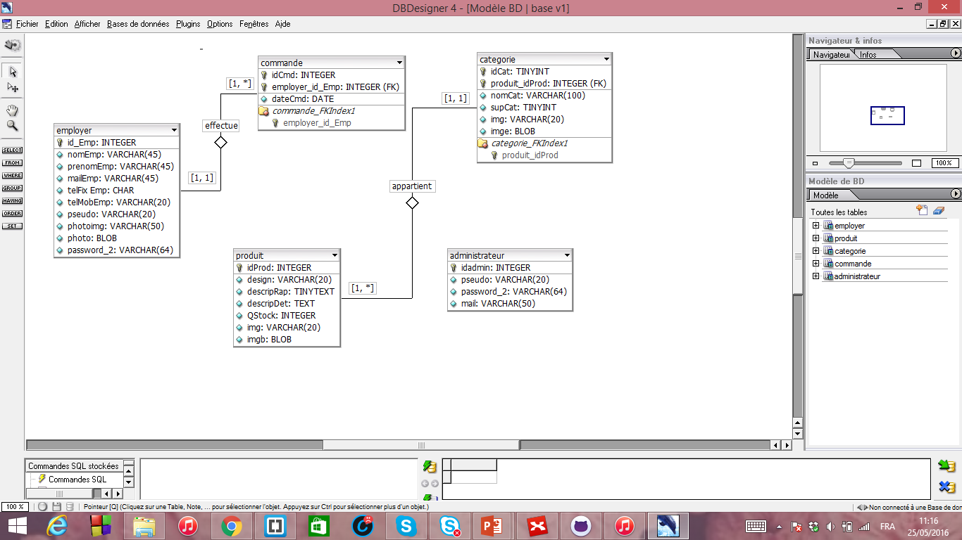
Back-end

Slide 9
Back-end
Partie fonctionnelle :
Connexion avec son compte
Affichage des articles
Contacter le service

Slide 10
État d’avancement du projet :
Les différentes pages sont reliées à la base de données
Plusieurs utilisateurs peuvent se connecter sur le site
Utiliser un panier
Les utilisateurs peuvent modifier leur mot de passe
Possibilité de contacter le service

Slide 11
Présentation de l’équipe
Sarah Gumaa
Abraham Ibo
Alexandre Normand
Paul Gonçalves

Slide 12
Répartition des tâches
Front-end :
Alexandre
Paul
Back-end :
Sarah
Abraham
Notes:
12

Slide 13
Déroulement du projet
Les points bloquants :
Liaison de la base de données vers le site
Difficulté pour réaliser certaines tâches en PHP
Manque de connaissances en JS
Git Hub
Rassembler facilement les solutions trouvées par chaque membre de l’équipe
Suivre l’évolution du code source, pour retenir les modifications effectuées sur chaque fichier et être ainsi capable de revenir en arrière en cas de problème.

Slide 14
Conclusion
Ce projet nous a permis d’approfondir nos compétences en travail d’équipe et d’améliorer les compétences acquises en PHP, HTML, CSS apprises en cours. Il nous a appris aussi à relier la base de données aux pages web.

